Slide 1
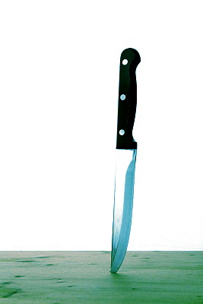
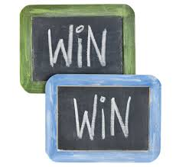
8.1 Onderhandelingsvoorwaarden
Onderhandelen
een spel, waarbij het mes vaak op de tafel ligt en dat de onderhandelaars op het scherpst van de snede voeren.
win-winsituatie versus ‘the winner takes it all’
factoren die een onderhandelingspositie sterker maken zijn:
1. Marktmacht,
2. Goede informatie,
3. vertrouwen,
4. creativiteit,
5. reputatie en naamsbekendheid.

Slide 2
8.1 Onderhandelingsvoorwaarden
Dilemma’s bij onderhandelen. Die kunnen zelfs de strategie bepalen.
A
B
versus
Afhankelijkheidsdilemma
gemeenschappelijk
Eigenbelang
Vertrouwensdilemma
Vertrouwen
Wantrouwen
Informatiedilemma
Open
Gesloten
Pressiedilemma
Buigzaam
Hard
Concessiedilemma
Wel concessies
Geen
Impassedilemma
Voortgang
Stagnatie
Achterbandilemma
Onderhandelaars
Achterban

Slide 3
8.1 Onderhandelingsvoorwaarden
Een steenrijke dame liet een prachtig huis bouwen in Louisiana met alle Grandeur die bij dat soort huizen past.
Het huis had grote zuilen en brede trappen en ze wilde ook een uniek gietijzeren toegangshek.
Ze liet dat speciaal voor haar huis maken en ontwerpen door een plaatselijke smederij. Toen het hek af was, schrok ze, zo afschuwelijk vond ze het.
Ze zei tegen de smid dat ze het hek nooit meer wilde zien en verscheurde de rekening van 1.400 dollar (voor die tijd een vermogen). De smid nam het hek terug, maar wist niet wat hij er mee moest doen. Voor hem had het nu alleen nog maar schrootwaarde.
Hij zette het hek op zijn terrein en bood het te koop aan voor 190 dollar.
De rijke dame hoorde dat het hek voor 190 dollar te koop stond. Zij liet één van haar personeelsleden het hek kopen voor dat bedrag. Sinds die tijd vorm het hek de toegangspoort tot haar landgoed.
Verzonken kosten en het berovingsprobleem
De kern van het probleem is dat contracten niet alles kunnen dekken en dat er investeringen gedaan worden die alleen (of voornamelijk) binnen de transactie waarde bezitten en niet daarbuiten.

Slide 4
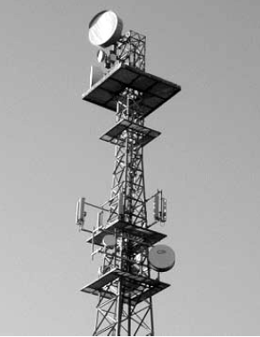
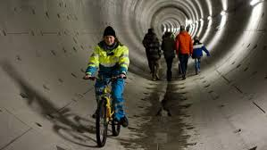
8.1 Onderhandelingsvoorwaarden
Verzonken kosten
Verzonken kosten zijn al gemaakte kosten, die je niet meer hoeft terug te verdienen of die je niet meer terug kan verdienen.
Verzonken kosten kunnen een concurrentievoordeel opleveren. (veiling UMTS frequenties, toetreding energiebedrijven, enz.)
Verzonken kosten kunnen een dilemma veroorzaken bij de vraag of je een project moet voortzetten of misschien wel moet stoppen, omdat de kosten
daarvan de pan uit rijzen. (Noord-Zuidlijn in A’dam)

Slide 5
8.1 Onderhandelingsvoorwaarden
Battle of the sexes
Een man (freddy) en een vrouw (carly) moeten besluiten hoe ze hun vrije zondagmiddag doorbrengen
Mogelijkheden: voetbal, opera
Freddy houdt meer van voetbal, carly houdt meer van opera
Belangrijker: liever zijn ze samen dan gescheiden
Geen van beiden heeft een dominante strategie.
Er ontstaat een dubbel Nash-evenwicht!
 |  | Freddy
 |  | Opera | Voetbal
Carly | Opera | ( 2 , 1 ) | ( 0 , 0 )
 | Voetbal | ( 0 , 0 ) | ( 1 , 2 )

Slide 6
8.1 Onderhandelingsvoorwaarden
Battle of the sexes – 2
Verzonken kosten zijn kosten die nooit meer kunnen worden terugverdiend als de activiteit waarvoor de kosten zijn gemaakt niet doorgaat.
Bijvoorbeeld: carly heeft een schitterende avondjurk gekocht om naar de opera te gaan.
Carly heeft nu een dominante strategie
Er ontstaat nu een enkel Nash-evenwicht
 |  | Freddy
 |  | Opera | Voetbal
Carly | Opera (+1) | ( 3 , 1 ) | ( 1 , 0 )
 | Voetbal (-1) | ( -1 , 0 ) | ( 0 , 2 )

Slide 7
8.1 Onderhandelingsvoorwaarden
Je spreekt van een berovingsprobleem als één van de actoren de afspraak niet nakomt en daardoor ten koste van de ander(en) haar winst vergroot. De ander heeft dan al kosten gemaakt, die niet meer terug te verdienen zijn
De meeste vormen van oplichting zijn voorbeelden van een berovingsprobleem. Men krijgt het geïnvesteerde geld niet meer terug.
Voorbeelden van dit lastige probleem in vwo-examens vind je in:
2010 eerste tijdvak opgave 4
2012 eerste tijdvak opgave 4
2013 eerste tijdvak opgave 1
2014 eerste tijdvak opgave 5
2015 eerste tijdvak opgave 4
2017 eerste tijdvak opgave 3
Dit aantal opgaven maakt duidelijk dat de examenmakers dit onderwerp jarenlang hoog op de agenda hadden staan

